Slide 1
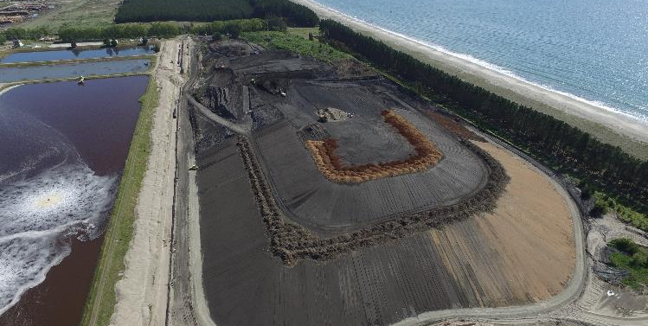
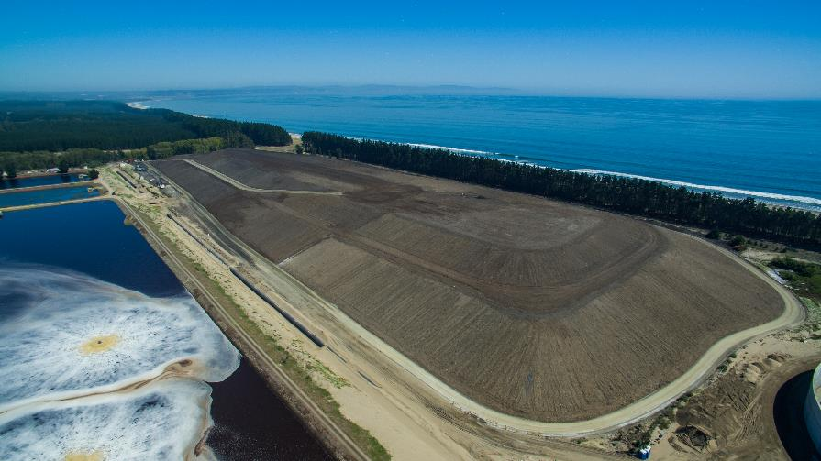
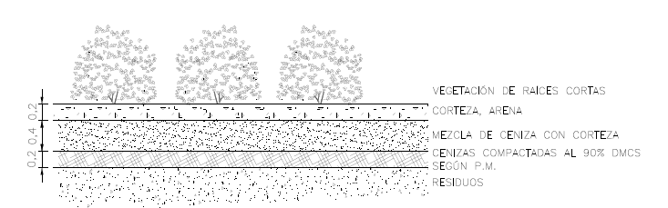
PLAN DE CIERRE VERTEDERO PLANTA DE CELULOSA DE ARAUCO (2008 y 2016)
Elaboración y tramitación de la Declaración de Impacto Ambiental
Ingeniería conceptual, básica y de detalle de las obras
Varias ampliaciones y modificaciones del proyecto original (entre el 2008 y 2016)
Honorarios: sobre US$ 100.000
b) Vista área de la fase de construcción (perfilamiento de la superficie y cobertura final)
c) Cobertura final y revegetación (ejemplo de un detalle constructivo)
INVERSIÓN: aprox. US$ 5 millones
CLIENTE:
Planta Arauco, Comuna de Nueva Aldea, Región del BíoBío
a) Vista área de la fase de construcción (cobertura final)
GRUPO IASA – iasa@iasa.cl
Oficinas en Santiago: Avenida Providencia N°2653, Edificio Forum, Oficina 1308, Providencia, Santiago de Chile

